Slide 1


網頁點餐系統
組長:
9a917047 顏子捷
組員:
9a917010 林政佑
9a917042 薛文庭

Slide 2

大綱 Outline
作業說明
作業說明-預期效益
背景資料
環境介紹
製作方法-環境檢查、安裝與設定
製作方法-解決方案步驟
製作方法-流程圖
製作方法-解決方案中所運用之技巧
實作心得
DEMO
結論
參考文獻

Slide 3

作業說明
這次的作業以設計一個網路點餐系統為主題
加深對 Python 語言的理解，特別是在 web 開發領域的應用。
學會使用網頁框架（Flask ）建立完整的網路應用。
了解資料庫的基本操作，包括建立資料表、CRUD(增加、刪除、查詢、修改)操作等。
熟悉網路點餐系統的設計與開發，培養問題解決能力。

Slide 4
背景資料
Python 是一種高階程式語言，廣泛應用於軟體開發、資料分析、人工智慧等領域。搭配Python的網頁框架（Flask）來建立我們的網路點餐系統。實現一個網路點餐系統。

Slide 5
環境介紹
硬體：個人電腦。
作業系統：Windows。
使用工具： VSCode、網頁框架（Flask）、資料庫（SQLite）。

Slide 6


製作方法-環境檢查、安裝與設定
環境檢查：確保個人電腦上已安裝Python、所選擇的編輯器
安裝與設定：使用編輯器建立一個新的專案，安裝相關套件，配置框架。設計資料庫結構以儲存菜單和訂單資訊。

Slide 7
製作方法-解決方案步驟
設計菜單頁面：建立一個簡潔而直觀的菜單頁面，列出可供選擇的菜品、價格等資訊。
用戶訂餐功能：實現用戶能夠瀏覽菜單、選擇想要的菜品，將其加入購物車。
訂單結算頁面：建立一個結算頁面，顯示所選菜品的總價，提供結帳功能。
資料庫操作：設計資料庫結構，將訂單資訊儲存到資料庫中，儲存菜單資訊、訂單詳情等，以便管理與追蹤，實現資料庫的基本操作。

Slide 8

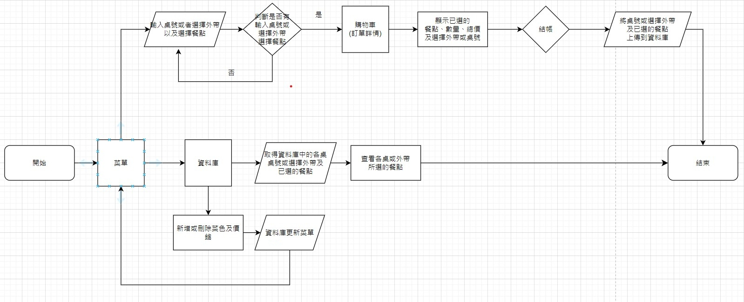
製作方法-流程圖

Slide 9

製作方法-解決方案中所運用之技巧
使用 Flask框架快速搭建網頁應用，簡化開發流程。
利用資料庫實現訂單資訊的永久儲存和查詢。
使用模板美化前端顯示，提供更好的用戶體驗。

Slide 10
製作方法-解決方案中所運用之技巧2
1. 什麼是 Flask-SQLAlchemy ？
Flask 本身不支援直接對資料庫操作，而 Flask-SQLAlchemy 是 Flask 的擴充套件，是為了簡化 Flask 開發人員操作資料庫而出現的套件，它適度的包裝了SQLAlchemy。
2. 為什麼使用 Flask-SQLAlchemy ？
可支援市面上常用的資料庫 sqlite、Mysql、PostgreSQL、MSSql、Oracle
可以使用原生 SQL下指令，也同時支援 ORM 框架來操作資料庫，可以隨時切換很方便。

Slide 11
DEMO
現場示範

Slide 12
結論及改良
這次期末作業深入了解了網頁開發，克服了一些技術難題，學到了實用技能。每個階段都提升了Python及相關技術運用，加強了團隊合作和問題解決能力。強調注重用戶體驗，學到製作直觀網頁介面。通過團隊合作更理解在分工合作中的重要性，充分發揮每個人的長處。總體而言，是極具收穫的學習體驗，提升了技術知識和解決問題的能力，對軟體開發有更深認識。
希望未來能夠將網頁做得更精緻且更直覺；增加更多實用功能以利消費者和商家去做使用。

Slide 13
參考文獻
Chat Gpt
https://www.maxlist.xyz/2019/11/10/flask-sqlalchemy-setting/

Slide 14
感謝觀看

